Slide 1
2.8 离散系统的系统函数及频率响应
一、系统函数
二、因果稳定系统（从z变换的收敛域中判断）
三、系统函数和差分方程的关系(从差分方程中可求H(z))
四、系统的频率响应的意义
五、频率响应的几何确定
六、IIR系统和FIR系统

Slide 2


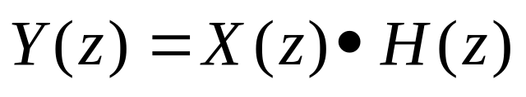
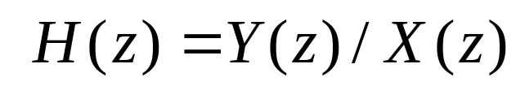
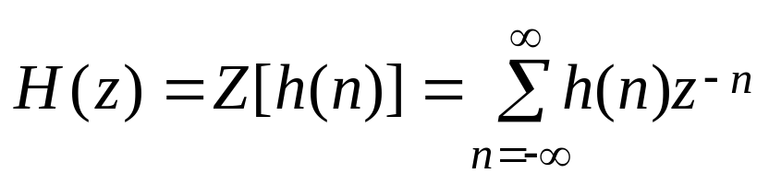
离散系统的系统函数及频率响应
一、系统函数
在线性移不变系统中，h(n)表示系统的单位冲激响应，它反映了系统的特性。
H(z)称作线性移不变系统的系统函数。

Slide 3
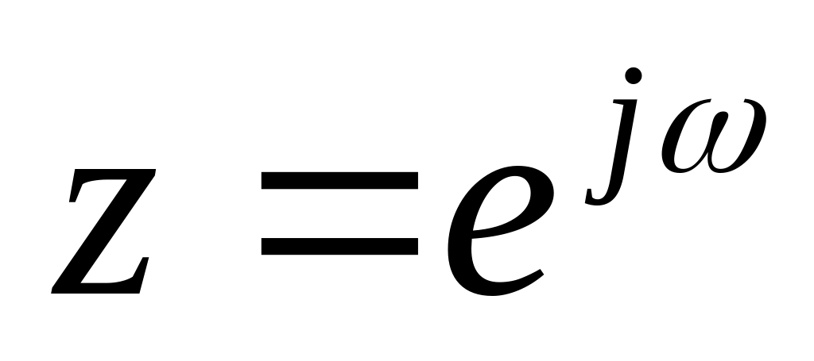
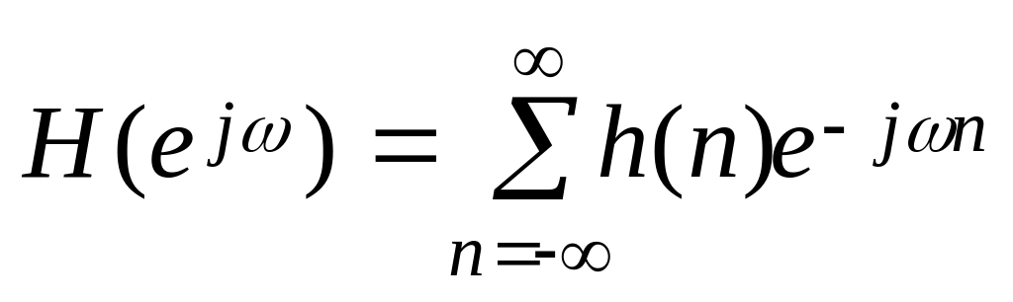
离散系统的系统函数及频率响应
从上面两式可以看出：
H(z)可以通过输入输出序列的z变换求出，对H(z)作反变换后即可求出h(n)。
令 ，得h(n)的傅立叶变换（系统的频率响应）。
在单位圆上的系统函数就是系统的频率响应。

Slide 4
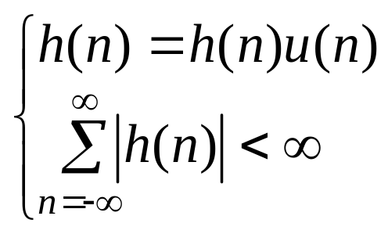

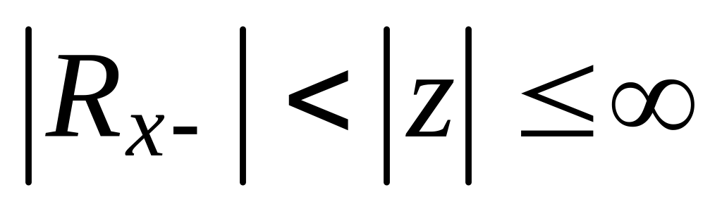
离散系统的系统函数及频率响应
二、因果稳定系统（从z变换的收敛域中判断）
回顾因果稳定的线性移不变系统的充要条件是？
单位抽样响应是因果序列且绝对可和，即：
序列绝对可和，其z变换收敛域则必须包括 。
单位圆

Slide 5
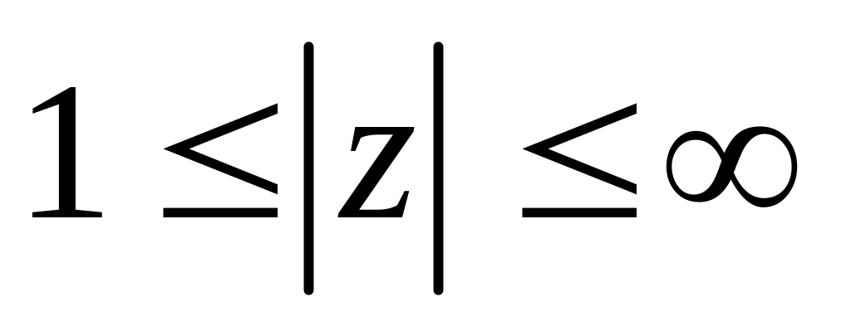
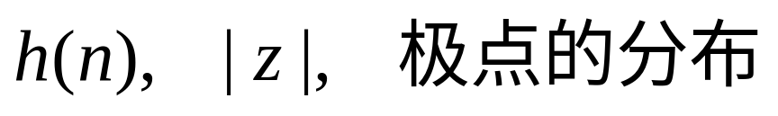
离散系统的系统函数及频率响应
所以：一个因果稳定系统的系统函数H(z)的收敛域必须在从单位圆到∞的整个z域内收敛。
或：系统函数的全部极点都必须在单位圆内。
判断系统因果稳定的方法有几种？

Slide 6
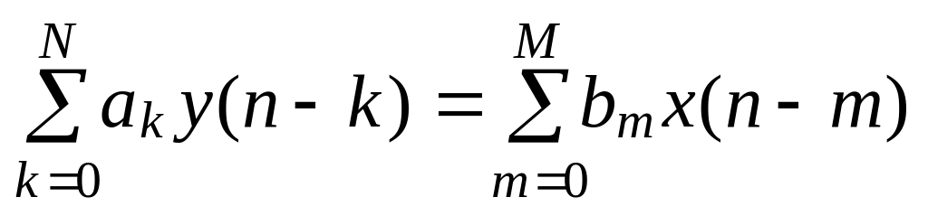
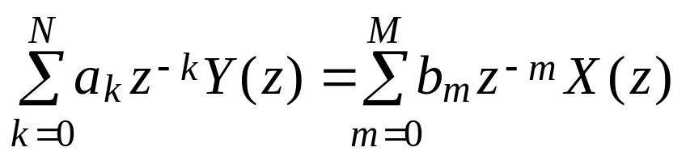
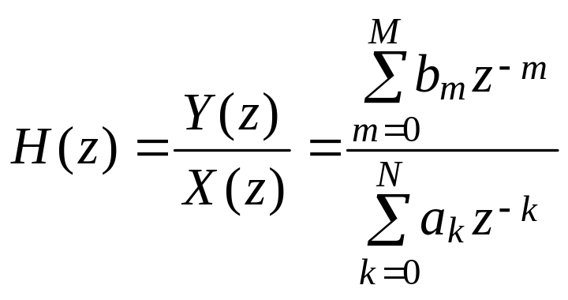
离散系统的系统函数及频率响应
三、系统函数和差分方程的关系(从差分方程中可求H(z))
线性移不变系统常用差分方程表示：
取z变换得：
可直接从差
分方程写出

Slide 7
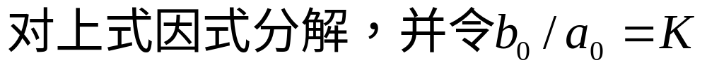
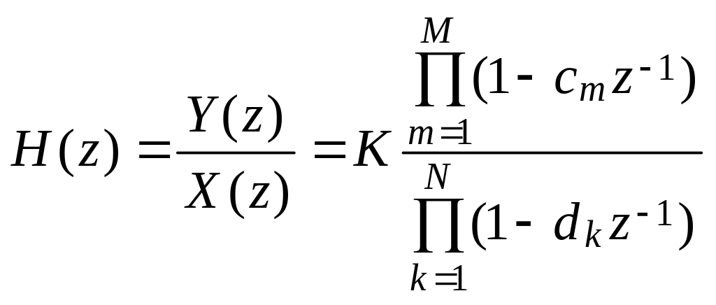
离散系统的系统函数及频率响应
分析：
在已知收敛域的条件下系统
的特性由系数b_{m}、a_{k}决定。
在已知收敛域的条件下系统的特性由系数c_{m}、d_{k}决定。
注：仅有差分方程，不能唯一确定系统，必知收敛域

Slide 8
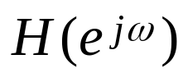
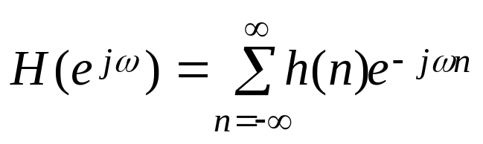
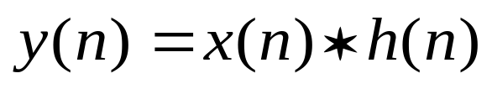
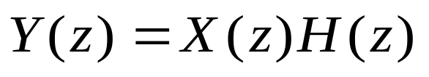
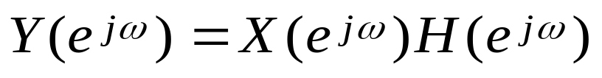
离散系统的系统函数及频率响应
四、系统的频率响应的意义
  系统单位抽样响应h(n)的傅立叶变换 称作系统频率响应。
  对于线性移不变系统：

Slide 9
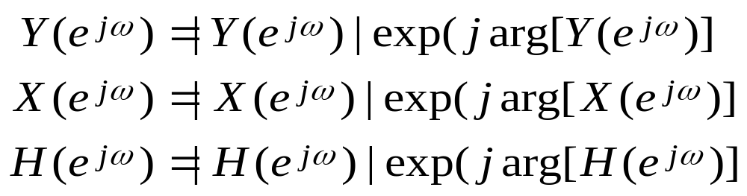
对 分析：
也就是说，其输出序列的傅立叶变换(频谱)等于输入序列的傅立叶变换(频谱)与频率响应的乘积。
写成极坐标的形式：

Slide 10
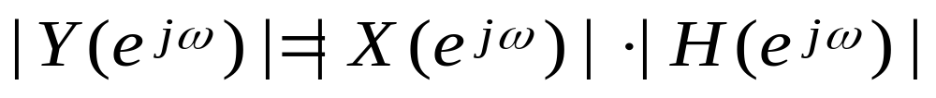

若输入为正弦信号，输出也为正弦信号。

Slide 11
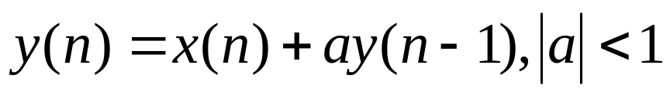
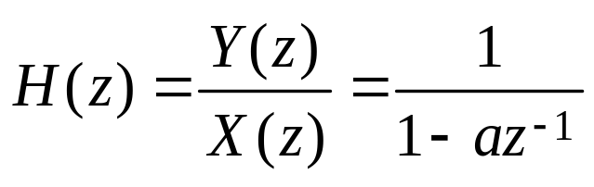
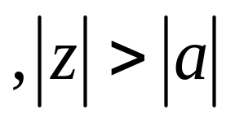

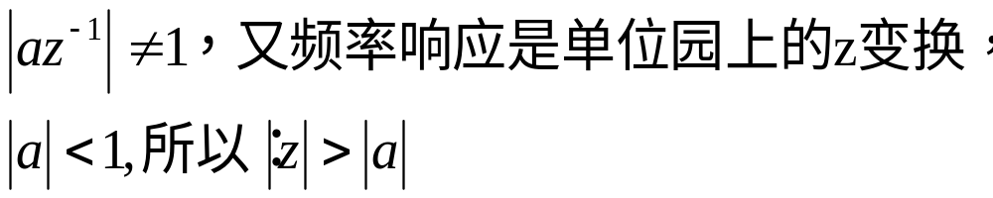
离散系统的系统函数及频率响应
[例2-14]：设一阶系统的差分方程为:
，a为实数,
求系统的频率响应。
[解]: 对差分方程两边取z变换:

Slide 12
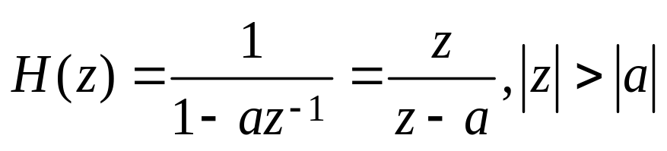
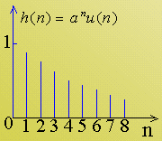
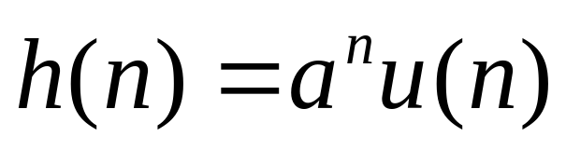
离散系统的系统函数及频率响应
是因果稳定的系统吗？
单位抽样响应？
  这是一因果系统，其单位抽样响应为
这个单位抽样响应的非零值的个数是有限的吗？
如果一个离散时间系统的单位抽样响应h(n)延伸到无穷长, 这样的系统称作IIR系统。

Slide 13
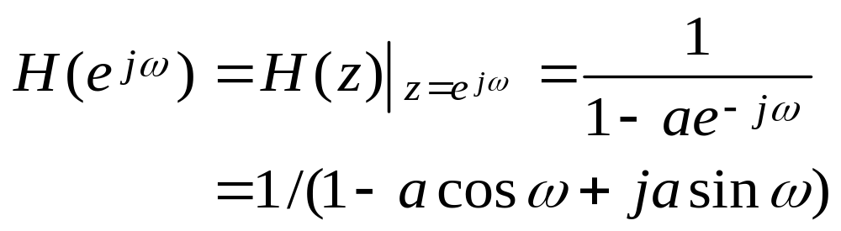
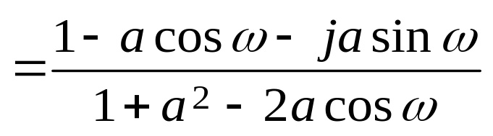
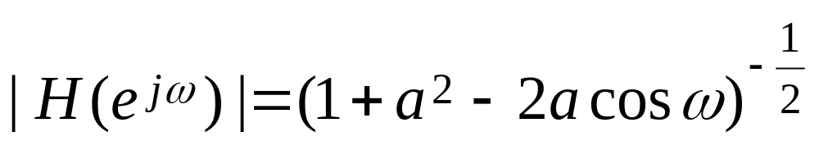
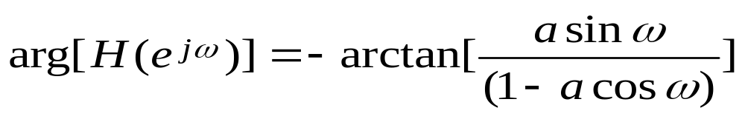
离散系统的系统函数及频率响应
  而频率响应为:
  幅度响应为:
  相位响应为:

Slide 14
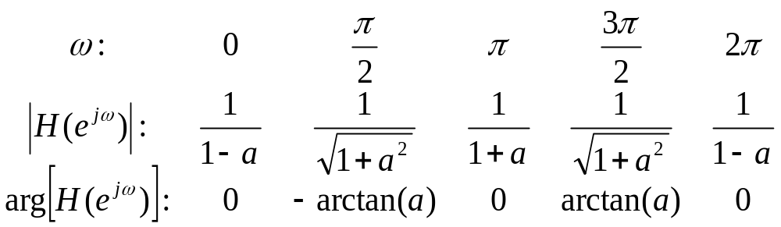
离散系统的系统函数及频率响应

Slide 15
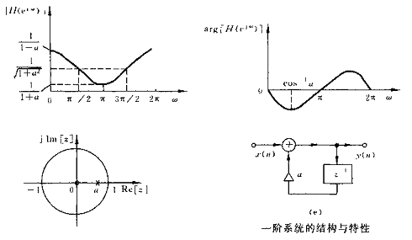
离散系统的系统函数及频率响应

Slide 16
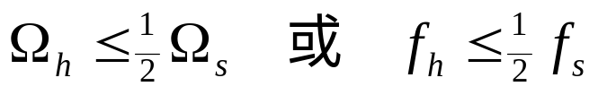

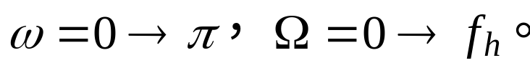
离散系统的系统函数及频率响应
现在分析模拟频率和数字频率之间的对应关系
根据采样定理： 信号最高频率
及模拟、数字频率之间的关系：
可知：
上例中，0<a<1时，系统呈低通特性，
当-1<a<0,系统呈高通特性。

Slide 17
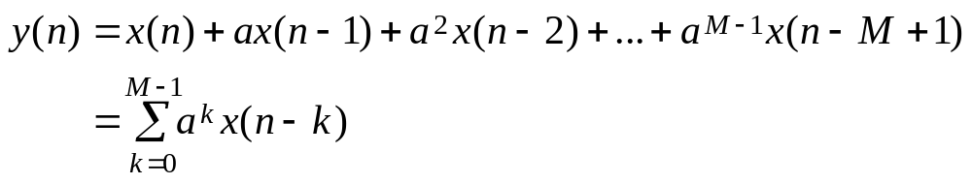
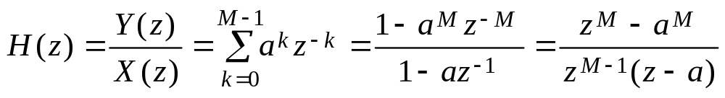
离散系统的系统函数及频率响应
[例2-15]：设系统的差分方程为(横向滤波器):
求系统的频率响应。
[解]: 对差分方程两边取z变换:

Slide 18
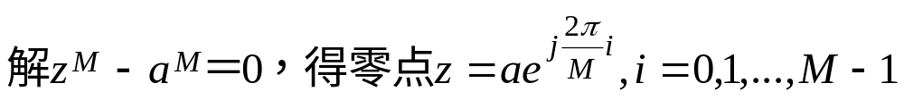
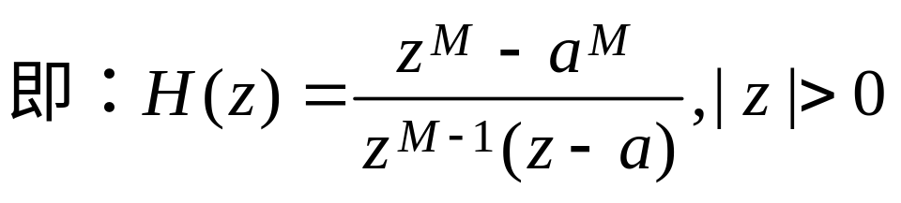
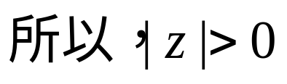
离散系统的系统函数及频率响应
这个z变换既有零点又有极点：
从收敛域来看：是不是因果稳定的系统？

Slide 19
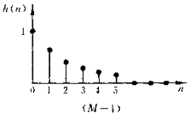
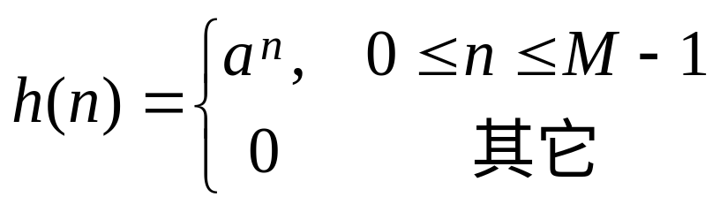
离散系统的系统函数及频率响应
作z变换，可求h(n).
这个单位抽样响应的非零值的个数是有限的吗？
如果一个离散时间系统的单位抽样响应h(n)是有限长, 这样的系统称作FIR系统。

Slide 20
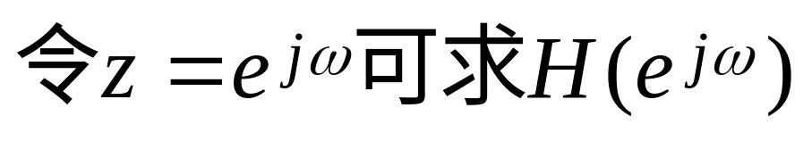
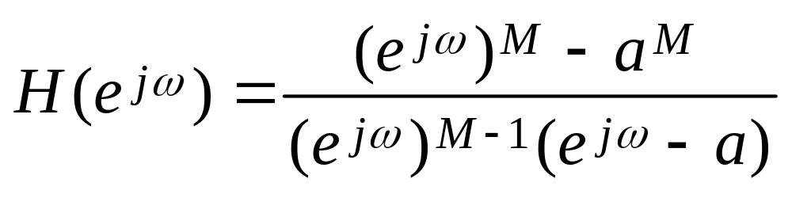
离散系统的系统函数及频率响应
（图形见下页）

Slide 21
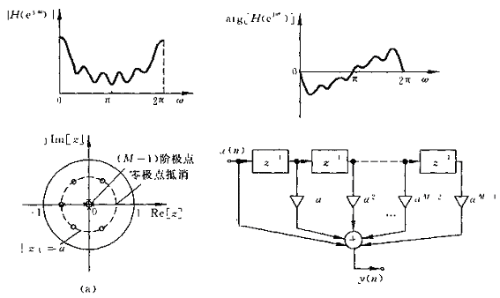
离散系统的系统函数及频率响应

Slide 22
离散系统的系统函数及频率响应
六、IIR系统和FIR系统
1、无限长单位冲激响应(IIR)系统
如果一个离散时间系统的单位抽样响应h(n)延伸到无穷长,即n→∞时,h(n)仍有值,这样的系统称作IIR系统。
能否从H(z)或差分方程中直接判断出来？

Slide 23
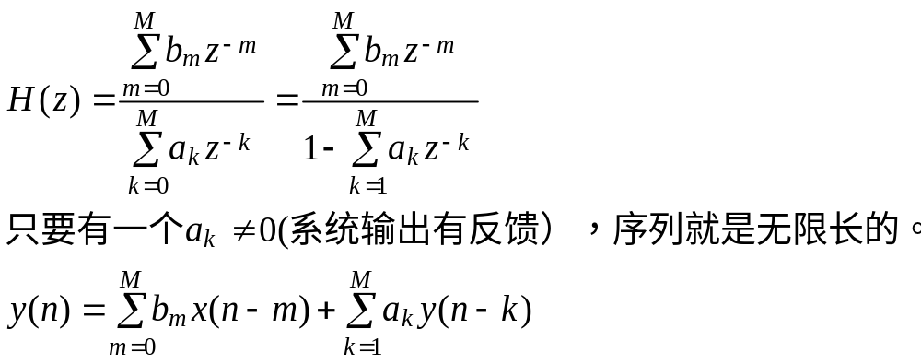
离散系统的系统函数及频率响应
有反馈的运算结构称为“递归型”结构；
IIR系统只能用“递归型”结构实现。

Slide 24
离散系统的系统函数及频率响应
IIR系统的分类：
（1）全极点系统（自回归系统、AR系统）
系统函数的分子只有系数b₀（没有零点）。
（2）零极点系统
（自回归滑动平均系统、ARMA系统）
系统函数的分子有零点的IIR系统。

Slide 25
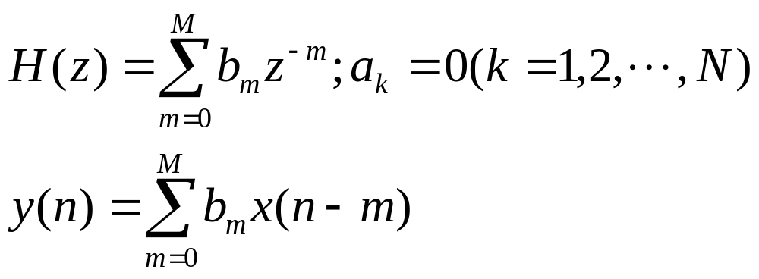
离散系统的系统函数及频率响应
2、有限长单位冲激响应(FIR)系统
h(n)为有限长序列的系统。
这种系统没有输出到输入的反馈，系统总是稳定的。

Slide 26
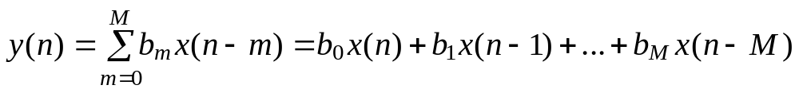
离散系统的系统函数及频率响应
FIR系统又称全零点系统
（滑动平均系统、MA系统）。
为什么称为滑动平均？具有零点，即为矩形脉冲,矩形脉冲与信号的卷积滤波
FIR系统可以用“非递归型”结构实现，若采用零极点相消的方法（分子、分母通过变换，因式抵消了），也可以用“递归型”结构实现。

